Slide 1




Slide 2






Kể tên một phim hoạt hình em đã được xem. Nói những điều em thích trong bộ phim đó cho các bạn nghe.

Slide 3



Em đã từng xem bộ phim hoạt hình Tom and Jerry. Những điều em thích trong bộ phim này là: Mèo Tom và con chuột Jerry có những lần đuổi nhau thú vị, lần lượt thay nhau trêu lại người kia

Slide 4






Notes:
Bài đọc Phim hoạt hình “Chú ốc sên bay” là một bài quảng cáo cung cấp toàn bộ thông tin về bộ phim hoạt hình Chú ốc sên bay. Mỗi bộ phim được sản xuất ra làm thế nào để mọi người biết và đến xem? Chúng ta hãy tìm hiểu điều đó qua bài đọc Phim hoạt hình “Chú ốc sên bay”.

Slide 5


Slide 6


Đoạn 1: Từ đầu đến... chiếu phim Quốc gia
Đoạn 2: Nội dung hấp dẫn ... của ốc sên
Đoạn 3: Phần còn lại.

Slide 7





Slide 8



trân trọng
Trải nghiệm
bay lượn

Slide 9


Hãng phim hoạt hình Việt Nam trân trọng giới thiệu bộ phim hoạt hình đặc sắc: “Chú ốc sên bay”.
Một chú ốc sên có khát vọng bay đi khắp nơi để khám phá thế giới.

Slide 10
Hãng phim hoạt hình Việt Nam/trân trọng giới thiệu bộ phim hoạt hình đặc sắc:/ “Chú ốc sên bay”.
Một chú ốc sên/có khát vọng bay đi khắp nơi/để khám phá thế giới.

Slide 11
Mỗi tập phim (với độ dài 10 phút) kể một câu chuyện nhỏ trong hành trình bay lượn, trưởng thành và đạt được ước mơ của ốc sên.

Slide 12
Mỗi tập phim/(với độ dài 10 phút)/kể một câu chuyện nhỏ trong hành trình bay lượn,/trưởng thành và đạt được ước mơ của ốc sên.

Slide 14


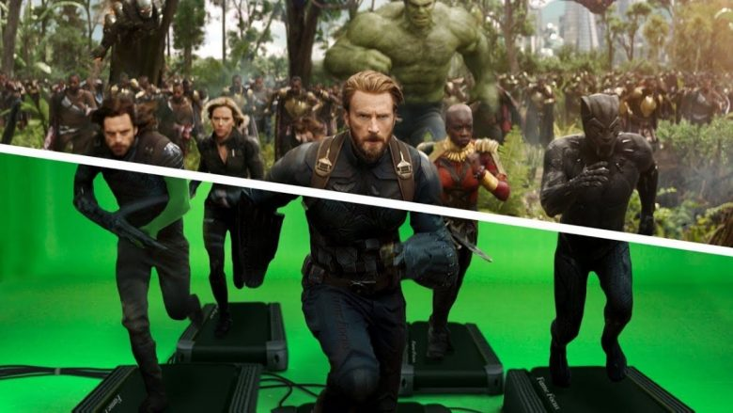

Kĩ sảo
Kỹ thuật đặc biệt để xây dựng, xử lý hình ảnh cho các bộ phim.

Slide 15
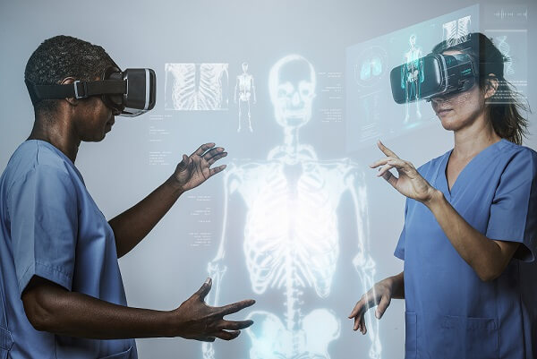
Công nghệ 3D
Công nghệ sử dụng phần mềm đồ hoạ vi tính để làm cho hình ảnh trong phim trở nên sống động hơn, khiến cho người xem cảm thấy như đang được tham gia vào bộ phim.

Slide 16




Luyện đọc trong nhóm
Yêu cầu
Phân công đọc theo đoạn.
Tất cả thành viên đều đọc.
Đọc đúng giọng điệu, cách ngắt nhịp

Slide 17


Tiêu chí
Luyện đọc trước lớp
1. Đọc đúng
2. Đọc to, rõ
3. Đọc ngắt, nghỉ đúng chỗ

Slide 18


Slide 19

Đọc thầm đoạn 1
1. Trong tờ quảng cáo trên, những thông tin dưới đây về bộ phim được giới thiệu như thế nào?
Tên phim: “Chú ốc sên bay” được in màu cam, đậm, rõ, cỡ chữ to nhất.
Thể loại phim: hoạt hình 3D được giới thiệu ngay phần đầu trước tên phim.
Thời gian, địa điểm khởi chiếu: từ ngày 28.5.2022 tại Trung tâm Chiếu phim Quốc gia được in đậm ngay dưới tên phim.

Slide 20
Ý 1: Giới thiệu sơ lược về bộ phim.

Slide 21
2. Tờ quảng cáo cho biết những gì về nội dung và kĩ xảo của bộ phim?
Về nội dung phim: Quảng cáo cho em biết nhân vật chính trong phim là một chú ốc sên. Chú ốc sên ấy được một nhà khoa học gắn cho đôi cánh để bay khắp nơi, khám phá thế giới; bộ phim có nhiều tập, mỗi tập dài 10 phút kể một câu chuyện nhỏ trong hành trình của ốc sên... Quảng cáo cũng đưa ra nhận xét về nội dung phim: hấp dẫn, dí dỏm.
Về kĩ xảo của bộ phim: Quảng cáo cho biết bộ phim sử dụng kĩ xảo hoạt hình hiện đại, đó là công nghệ 3D với hình ảnh vô cùng chân thực, bắt mắt, sống động.

Slide 22
Ý 2: Giới thiệu nội dung bộ phim.

Slide 23
3. Theo em, những từ ngữ nào trong tờ quảng cáo có tác dụng gây ấn tượng, thu hút khán giả?
vút bay như tia chớp, đặc sắc, hấp dẫn, dí dỏm, kĩ xảo hoạt hình hiện đại, giá vé đặc biệt ưu đãi,....

Slide 24
Ý 3: Chương trình ưu đãi khi xem phim

Slide 25
4. Nhận xét về hình thức trình bày của tờ quảng cáo.
Tờ quảng cáo có hình thức trình bày rất đặc sắc, có hình ảnh minh hoạt chú ốc sên bay rất thú vị và màu sắc bắt mắt. Ngoài ra, tờ quảng cáo in đậm những từ ngữ gây ấn tượng, giúp thu hút khán giả ngay từ cái nhìn đầu tiên.

Slide 26




Quảng cáo là một phần giới thiệu quan trọng, hấp dẫn với màu sắc, hình ảnh được thiết kế thu hút người xem chú ý đến bộ phim.

Slide 27
LUYỆN ĐỌC LẠI

Slide 28
Lưu ý giọng đọc bài
Giọng đọc diễn cảm, hào hứng, sôi nổi; nhấn giọng ở những từ ngữ gợi cảm, gợi tả: hấp dẫn, dí dỏm, khát vọng, khám phá, thỏa sức, thú vị, trưởng thành, ước mơ,…

Slide 29
CHÚ ỐC SÊN BAY
Khởi chiếu từ ngày 28.5.2022 tại Trung tâm Chiếu phim Quốc gia.
    Nội dung hấp dẫn, dí dỏm:
Một chú ốc sên có khát vọng bay đi khắp nơi để khám phá thế giới. Được một nhà khoa học trẻ gắn cho đôi cánh, chú thỏa sức bay và có rất nhiều trải nghiệm thú vị. Mỗi tập phim (với độ dài 10 phút) kể một câu chuyện nhỏ trong hành trình bay lượn, trưởng thành và đạt được ước mơ của ốc sên.

Slide 30


Slide 31
Nêu cảm xúc của mình sau khi học xong bài Phim hoạt hình "Chú ốc sên bay"
Học xong bài Phim hoạt hình "Chú ốc sên bay", em thấy rất thú vị vì đã giúp em biết đọc một văn bản quảng cáo.

Slide 32


